Slide 1
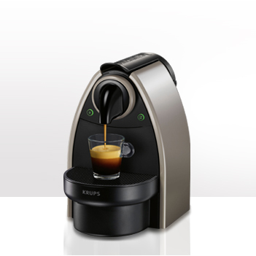
Kundenauftrag – Lieferschein – Rechnung - Zahlung
Checkerbeispiel
Farmers Best GmbH – Unser Unternehmen – Übungsmandant Winline
2.12. Anfrage
Der Kunde Martin Hauser ersucht uns per E-Mail um Erstellung eines Angebotes über 10 Stück „Krups Essenza Nespresso“
zu bestmöglichen Konditionen. Herr Hauser ist seit 20 Jahren Stammkunde.
→ Wir erstellen ein Angebot über 10 Stück und bieten 20 % Rabatt an. Das Angebot wird am 2.12. übermittelt.
4.12. Bestellung
Herr Hauser bestellt aufgrund unseres Angebotes 10 Stück der Kaffeemaschinen.
Generieren Sie automatisch aufgrund des Angebotes einen Lieferschein bzw. eine Rechnung.
Übernehmen Sie die Rechnung in die FIBU.
8.12. Zahlung
Herr Hauser überweist den offenen Zahlungsbetrag abzüglich Skonto auf unser Bankkonto. (B20) Verbuchen Sie die Überweisung.
Kontrollieren Sie die offenen Posten bzw. das Konto von Martin Hauser
Krups Essenza Nespresso
Belege, die am Ende vorhanden sein müssen:
Angebot
Lieferschein
Rechnung
Kontoblatt Martin Hauser
Journal über die Buchungen vom 4. & 8.12.

Slide 2
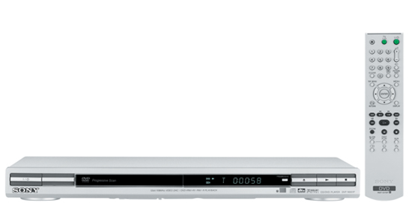
Bestellung – Wareneingang – Eingangsrechnung - Zahlung
Checkerbeispiel
Farmers Best GmbH – Unser Unternehmen - Übungsmandant Winline
2.12. Anfrage
Wir bitten die Büro AG um ein Angebot über 10 Stück Sony DVD Player.
→ Erstellen Sie eine Anfrage über 10 Stück an die Büro AG
4.12. Bestellung
Das Angebot der Büro AG entspricht unseren Vorstellung.
Generieren Sie automatisch aufgrund der Anfrage eine Bestellung
8.12. Wareneingang – Eingangsrechnung
E224 Wareneingangsrechnung über € ____________ (ermitteln Sie den Wert selbständig – brutto) Rechnungsnummer: 1256
Verbuchen Sie die ER
Kontrollieren Sie den offenen Posten
Erfassen Sie die Menge in der Lagerbuchführung
14.12. Zahlung der ER
B55 Wir überweisen den offenen Betrag an die Büro AG zu unseren Konditionen
Belege, die am Ende vorhanden sein müssen:
Angebot
Lieferschein
Rechnung
Kontoblatt Martin Hauser
Journal über die Buchungen vom 4. & 8.12.
Sony DVD Player

